Slide 1
Assemblea dei Presidenti
Roma 20 luglio 2017
Piano degli Obiettivi di Mandato 2017/2020 Piano delle Performance

Slide 2
Premessa
Presupposti operativi
Il Piano degli Obiettivi di Mandato ed il correlato Piano delle Performance, rappresenta, al di là dell'applicazione del dettato normativo agli Ordini professionali del D.Lgs 150/2009, uno strumento di gestione virtuoso essendo ispirato alla tecnica di gestione per MbO e risponde anche ai principi di trasparenza tipici degli Enti Pubblici.
Attraverso il Programma di mandato, il Consiglio Nazionale Dottori Commercialisti Esperti Contabili intende fissare e diffondere gli obiettivi per gli anni 2017/2020, al fine di promuovere la partecipazione attiva e consapevole di tutte le funzioni organizzative e di governo che devono concorrere all’attuazione degli obiettivi prefissati
Il presupposto metodologico di definizione del Piano degli Obiettivi di Mandato risiede in una visione sistemica che assume la misurazione e la valutazione delle performance in una prospettiva di creazione di valore per gli associati e per la collettività, finalizzando tali attività a migliorare i servizi agli ordini territoriali e agli iscritti e contribuire alla crescita del patrimonio esperenziale tipico delle "professioni".
Gli obiettivi di mandato sono riconducibili alle linee del Programma attribuito alla gestione "politica" del CNDCEC

Slide 3
Contenuti progettuali
Numerosità degli Obiettivi
Il Piano è articolato in 4 Programmi a loro volta articolati in 28 Progetti e 98 Obiettivi/azioni che andranno intraprese per Aree di Delega
Albero delle performance
Programmi
4
28
Progetti
98
Obiettivi/azioni
Albero delle performance

Slide 4
I programmi
Riforma dell’ordinamento e riorganizzazione della struttura del Consiglio nazionale
Rafforzamento dei contenuti specifici della Professione
Miglioramento dei servizi agli Ordini e agli iscritti
Sviluppo e tutela della Professione

Slide 5
I Progetti
Riforma dell’ordinamento e riorganizzazione della struttura del Consiglio Nazionale
Rivisitazione degli organi del CN
Rafforzamento dei contenuti specifici della Professione
Trasparenza
Semplificazione Fiscale
Contrasto alla proliferazione degli albi
Aggiornamento del d.lgs. n. 139/2005
Area crisi d’impresa
Area altre attività del Tribunale e procedure ADR
Area revisione Legale
Area Enti Locali
Area Finanza
Area Amministrazione e controllo impresa
Attività d’impresa
Area Internazionalizzazione
Area Lavoro
Antiriciclaggio
Diritto Societario
Terzo Settore
Valutazione di bilancio e d’azienda
Potenziamento sistema Ordini
Miglioramento dei servizi agli Ordini e agli iscritti
Rete del Valore
Scuole di Alta Formazione, Università e Tirocinio
Sviluppo e tutela della Professione
Fatturazione Elettronica B2B
Politiche comunitarie per lo sviluppo della professione
Sinergia con Casse Previdenziali
Incompatibilità professionali
Abuso dipendenza economica
Rapporti con i sindacati
Miglioramento Comunicazione

Slide 6
La filosofia ispiratrice del PDO
Con l’adozione del Piano degli Obiettivi di Mandato, il CN ha voluto imprimere una spinta verso progetti strategici e strutturali che mirano a realizzare:
un nuovo posizionamento della professione, capace di offrire servizi a 360°. Vanno in questa direzione i progetti Saf, Rete del valore e mutamento studio professionale, fatturazione elettronica e certificazione processi;
azioni di investimento per il presidio di aree strategiche (sovrainindebitamento, reti professionali crisi d'impresa ed amministrazione giudiziaria, Npl e procedure esecutive, internazionalizzazione Pmi e professione);
una sinergia con il sistema delle Casse, anche al fine di assicurare il supporto adeguato ( anche finanziario) ai piani strategici;
la razionalizzazione ed il potenziamento della struttura del Cn e del sistema Ordini;

Slide 7
La filosofia ispiratrice del PDO
una politica di gestione delle partecipate (in particolare per quelle controllate al 100 %) finalizzata ad un ulteriore efficientamento in linea con le previsioni normative. La programmazione ed il controllo saranno sinergici e con caratteristiche proprie degli organismi in House; il controllo analogo sarà regolato alla luce delle linee guida che saranno emanate dall’Anac per l’iscrizione delle società in house all'elenco di all'art. 192 dgls 50/2016. Per quanto concerne la Fondazione, la mission sarà incentrata, con evidente potenziamento, sull'attività di ricerca ( sia di base che applicata);
la difesa della professione da abusivi, da incursioni di altre professioni (V. Consulenti del lavoro), dalla azione prevaricatrice degli uffici periferici delle amministrazioni pubbliche;
il Knowledge management, in modo da organizzare la comunità degli iscritti in base alla conoscenza ed all’interesse del business d'impresa.

Slide 8
La misurazione degli obiettivi
Gli indicatori
Attraverso gli indicatori è possibile misurare l’andamento di un determinato fenomeno e valutare il grado di successo e l’adeguatezza delle attività implementate per il raggiungimento dell’obiettivo. Coerentemente con la filosofia ispiratrice, il grado di realizzazione del PDO predisposto dal CNDCEC è rappresentato da indicatori interni (che impattano sulla struttura) e da indicatori esterni (che riguardano gli Ordini e gli iscritti). In particolare, ogni progetto è misurato da uno o più dei seguenti indicatori:
indicatori di processo, che misurano l’efficienza (per esempio i tempi medi di evasione di una richiesta, il costo medio per unità di prodotto) e che richiedono rilevazioni tipo carichi di lavoro e contabilità dei costi;
indicatori di ouput, che misurano la capacità dell’ente di raggiungere gli obiettivi che si è dato. (es. diversa organizzazione degli uffici);
indicatori di outcome che misurano la modificazione del comportamento e/o dello stato dei soggetti beneficiari dell’intervento (es. maggior uso del digitale, aumento specializzazione);
Indicatori di impatto (impact), che misurano quanto le attività realizzate hanno effettivamente influito nel modificare la situazione indesiderata (es. minori oneri, aumento reddito medio).
Tali indicatori, associati a indicatori di efficienza gestionale e produttiva, costituiscono, quindi, la base per la valutazione del grado di raggiungimento degli obiettivi e dell’intero ciclo delle performance.

Slide 9
La misurazione degli obiettivi
Gli indicatori
indicatori di outcome che misurano la modificazione del comportamento e/o dello stato dei soggetti beneficiari dell’intervento (es. maggior uso del digitale, aumento specializzazione);
Indicatori di impatto (impact), che misurano quanto le attività realizzate hanno effettivamente influito nel modificare la situazione indesiderata (es. minori oneri, aumento reddito medio).
Tali indicatori, associati a indicatori di efficienza gestionale e produttiva, costituiscono, quindi, la base per la valutazione del grado di raggiungimento degli obiettivi e dell’intero ciclo delle performance.

Slide 11
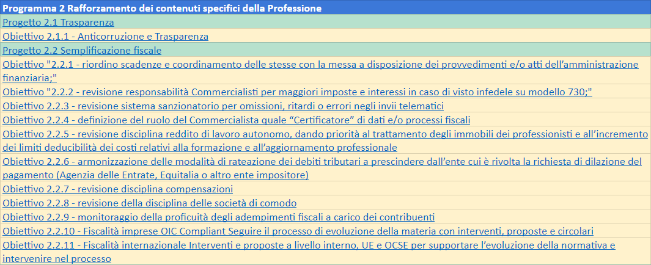

Slide 15
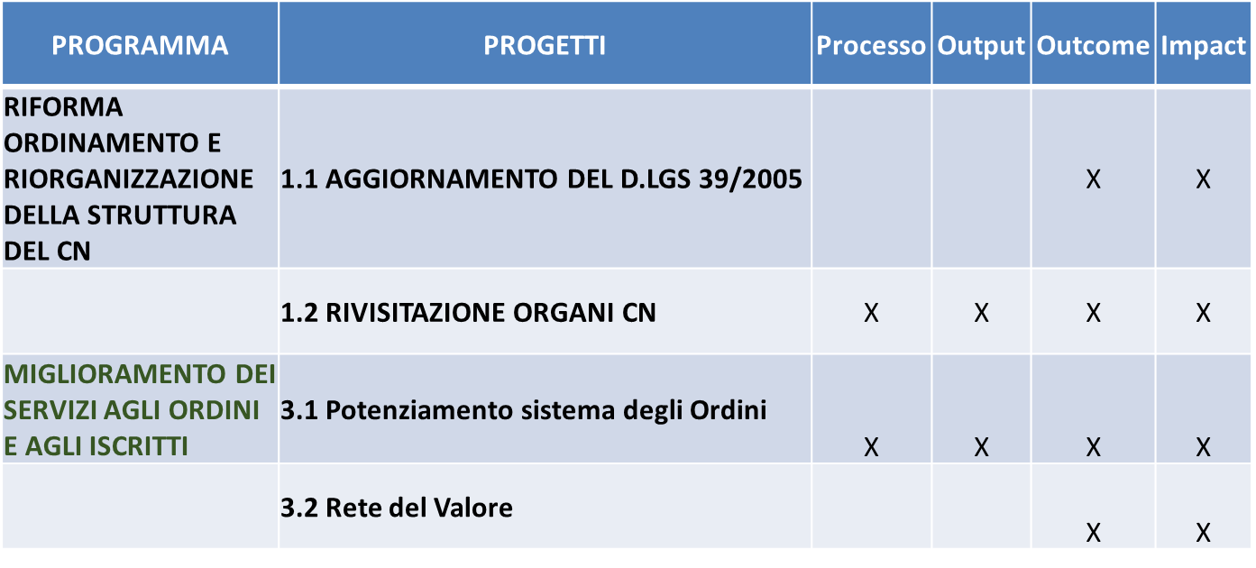
La Matrice delle performance del PDO

Slide 16
La Matrice delle performance del PDO
PROGRAMMA | PROGETTI | Delegato | Processo | Output | Outcome | Impact
RAFFORZAMENTO CONTENUTI SPECIFICI DELLA PROFESSIONE | 2.1 TRASPARENZA | COPPOLA |  |  | X | X
 | 2.2 SEMPLIFICAZIONE FISCALE | GELOSA-POSTAL |  |  | X | X
 | 2.3 CONTRASTO ALLA PROLIFERAZIONE DEGLI ALBI | PRESIDENZA/ COMITATO ES. |  |  | X | X
 | 2.4 AREA CRISI D'IMPRESA | FOSCHI |  |  | X | X
 | 2.5 ALTRE ATTIVITA' DEL TRIBUNALE E PROCEDURE ADR | GIANCOLA/ TEDESCO/ SCOTTON |  |  | X | X
 | 2.6 REVISIONE LEGALE | MARCELLO |  |  | X | X
 | 2.7 ENTI LOCALI | PRESIDENZA/ COMITATO ES. |  |  | X | X
 | 2.8 FINANZA | SIRCH |  |  | X | X
 | 2.9 AMMINISTRAZIONE E CONTROLLO IMPRESA | MARCELLO / SCOTTON |  |  | X | X
 | 2. 10 ATTIVITA' D'IMPRESA | COPPOLA |  |  | X | X
 | 2.11 INTERNAZIONALIZZAZIONE | SOLIDORO |  |  | X | X
 | 2.12 LAVORO | PRESIDENZA/ COMITATO ES. |  |  | X | X
 | 2. 13 ANTIRICICLAGGIO | MIANI |  |  | X | X
 | 2.14 DIRITTO SOCIETARIO | SCOTTON |  |  | X | X
 | 2.15 TERZO SETTORE | POSTAL |  |  | X | X
 | 2.16 VALUTAZIONE DI BILANCIO E DI AZIENDA | MARCELLO |  |  | X | X

Slide 17
La Matrice delle performance del PDO
PROGRAMMA | PROGETTI | Processo | Output | Outcome | Impact
SVILUPPO E TUTELA DELLA PROFESSIONE | 4.1 Scuole di Alta Formazione Università e Tirocinio | X | X | X | X
 | 4.2 Fatturazione elettronica B2B |  |  | X
 | 4.3 Politiche comunitarie per lo sviluppo della professione |  |  | X | X
 | 4.4 Sinergia con Casse previdenziali |  |  | X | X
 | 4.5 Incompatibilità professionali |  |  |  | X
 | 4.6 Abuso di dipendenza economica |  |  | X | X
 | 4.7 Rapporti con i sindacati |  |  |  | X
 | 4.8 Miglioramento della comunicazione | X | X | X

Slide 18
La misurazione degli obiettivi
Il piano delle performance e il piano esecutivo di gestione
Le performance rappresentano la cartina di tornasole sia dell’attività di programmazione ed indirizzo (di competenza del Consiglio), sia dell’attività di gestione operativa (di competenza della struttura), sia dell’attività di tutela, raccolta e soddisfazione delle esigenze degli iscritti (di competenza di ciascun consigliere).
Gli indicatori, associati ad una attenta, condivisa e oculata allocazione delle risorse, costituiscono, quindi, la base per la valutazione del grado di raggiungimento degli obiettivi e dell’intero ciclo delle performance
Il Consiglio ha destinato al piano delle performance le adeguate risorse economiche sia esse di natura ordinaria (bilancio preventivo) che straordinaria (piano di utilizzo dell’avanzo di amministrazione). L’allocazione puntuale tra le diverse aree di attività e di competenze della struttura operativa (PEG), potrà consentire di poter attuare, monitorare e riprogrammare in modo consapevole quanto dichiarato dal Consiglio nel proprio programma di mandato.
.

Slide 19
Piano degli Obiettivi di Mandato 2017/2020
Piano delle Performance Amministrazione Trasparente

